Slide 1
Funcionamiento Oficina Judicial Virtual
Presentación de Demandas, Escritos y Revisión de causas.
Facultad de Derecho de la Universidad de Chile
Departamento de Enseñanza Clínica del Derecho
Clínica Jurídica I
Profesora Ximena Tudela.
Primer Semestre 2022

Slide 2
¿Qué es la OJV?
La Oficina Judicial Virtual (OJV) es el sistema de tramitación electrónica del Poder Judicial, creado por la Ley N°20.886 que establece la tramitación remota en los tribunales civiles.
Así, toda presentación de demandas y escritos deberá realizarse por esta vía, al igual que cualquier documento que se busque acompañar.
“Artículo 5: Presentación de demandas y de escritos. El ingreso de las demandas y de todos los escritos se hará por vía electrónica a través del sistema de tramitación electrónica del Poder Judicial, para cuyos efectos los abogados o habilitados en derecho se registrarán en los términos que se regulen en el auto acordado que la Corte Suprema dictará al efecto.”
“Artículo 6º.- Presentación de documentos. Los documentos electrónicos se presentarán a través del sistema de tramitación electrónica del Poder Judicial o, en caso de requerirlo así las circunstancias, se acompañarán en el tribunal a través de la entrega de algún dispositivo de almacenamiento de datos electrónicos.”

Slide 3
¿A qué causas aplica?
Las disposiciones transitorias de la Ley 20.886 se encargar de establecer el efecto temporal de la nueva tramitación, y por tanto, a cuáles causas le será aplicable:
“Artículo primero.- Entrada en vigencia. La presente ley entrará en vigencia a contar de seis meses desde la fecha de su publicación, para todas las causas que se tramiten ante los tribunales que ejerzan jurisdicción en los territorios jurisdiccionales de las Cortes de Apelaciones de Arica, Iquique, Antofagasta, Copiapó, La Serena, Rancagua, Talca, Chillán, Temuco, Valdivia, Puerto Montt, Coihaique y Punta Arenas, y a contar de un año desde la fecha de su publicación para las causas que se tramiten ante los tribunales que ejerzan jurisdicción en los territorios jurisdiccionales de las demás Cortes de Apelaciones del país.”
La exigencia de realizar las presentaciones por la plataforma virtual son todas aquellas iniciadas posterior al 18 de diciembre de 2016.

Slide 4
¿Cuáles son los Tribunales que utilizan la OJV para la tramitación de causas bajo su competencia?
Juzgado Civiles
Juzgado de Familia
Juzgado Laboral
Juzgado de Garantía
Tribunal Oral en lo Penal
Tribunales con competencia común
Cobranza Laboral
Cortes de Apelaciones
Corte Suprema
Y los otros Tribunales?

Slide 5





Tribunal de Defensa de la Libre Competencia
Tribunal Ambiental
Tribunal Electoral Regional Metropolitano
Juzgado de Policía Local
Tribunal Constitucional

Slide 6
¿Qué se necesita para presentar escritos a través de OJV?
CLAVE ÚNICA DEL ESTADO: Es una herramienta otorgada por el Registro Civil que permite acceder al Portal de Usuario de la OJV y que, además sirve como Firma Electrónica Simple de todos los escritos, en caso de no se posea Firma Electrónica Avanzada.
¿Qué es la FEA y la FES? ¿Cuál es su principal diferencia?
¿Cómo obtengo la Clave Única del Estado?
Acudiendo al Registro Civil más cercano o solicitandola a través de la págimal web del Registro Civil.
Dicho trámite no representa ningún costo para el solicitante.

Slide 7
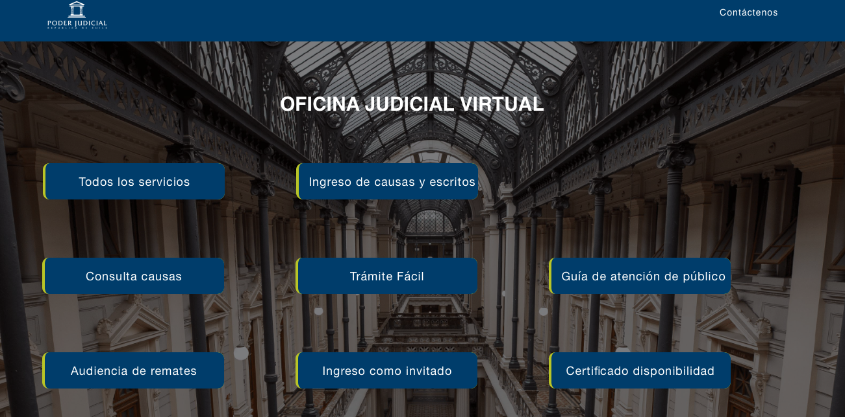
¿Cómo ingresar a la OJV?
Ingresar a la página https://oficinajudicialvirtual.pjud.cl/home/index.php
Una vez allí, clicar la viñeta Ingreso de Causas y Escritos.

Slide 8
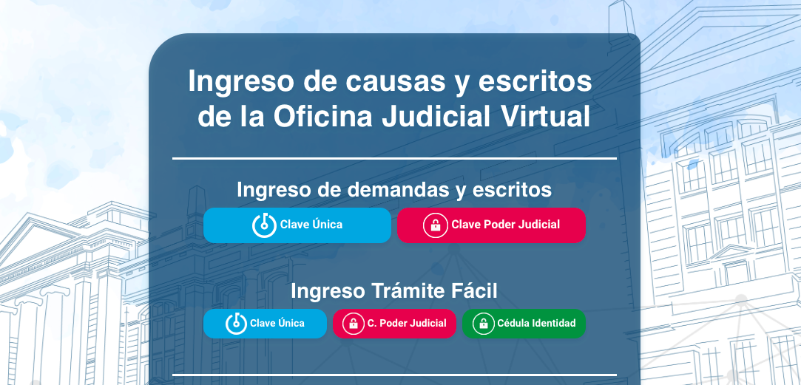
3.- Al entrar, se abrirá la pestaña de Ingreso de Causas y Escritos.
4.- Se darán las opciones de ingresar vía Clave Única o ingreso de Segunda Clave.

Slide 9
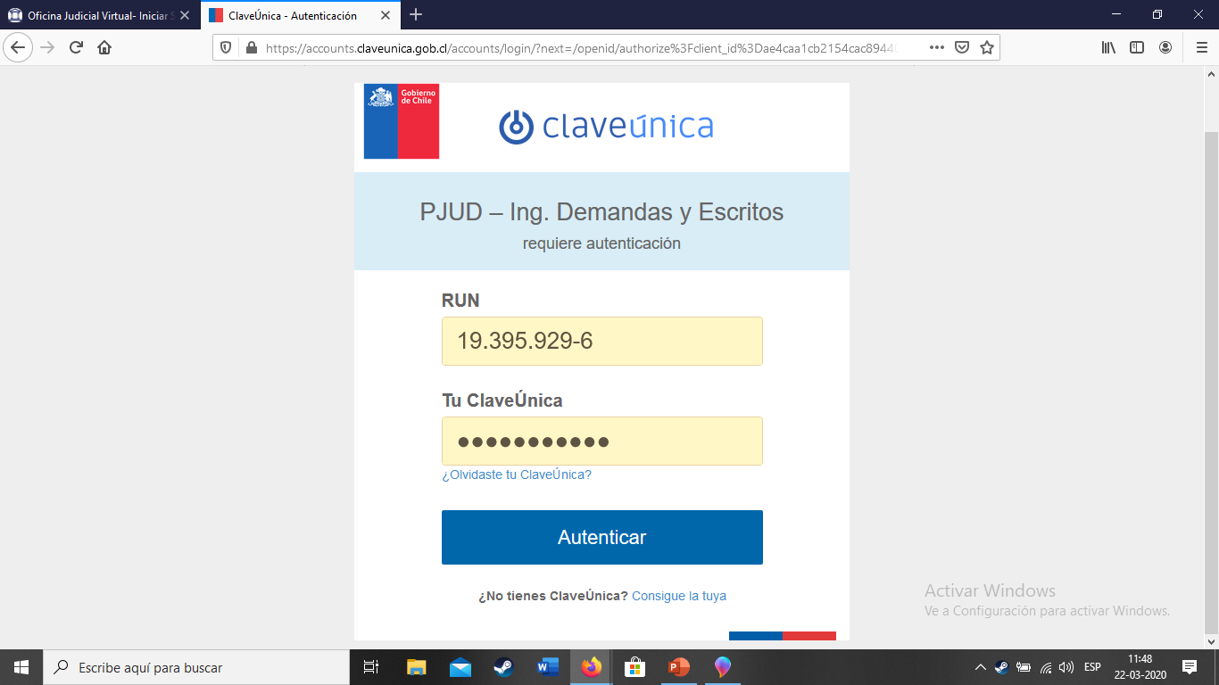
5.- Luego se abrirá la siguiente ventana:

Slide 10
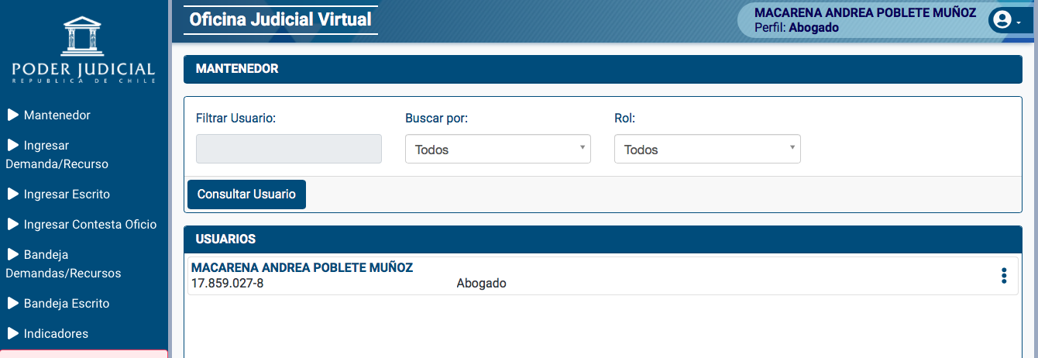
Esta es la página principal del portal de usuario de la Oficina Judicial Virtual. En ella, encontraran todas las opciones para realizar cualquier presentación para el Poder Judicial.

Slide 11
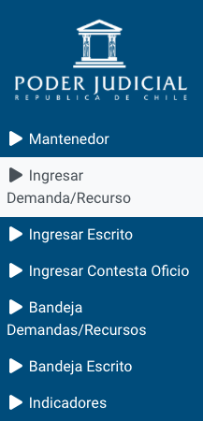
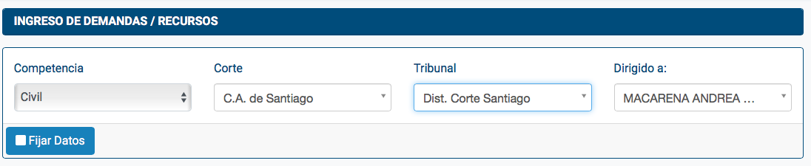
INGRESO DE DEMANDAS NUEVAS
1.- Se entra en la viñeta “Ingresar Demanda/Recurso”
2.- Esta opción abrirá la ventana para seleccionar la competencia del tribunal al cual se busca ingresar la demanda, Corte de Apelaciones y Tribunal.

Slide 12
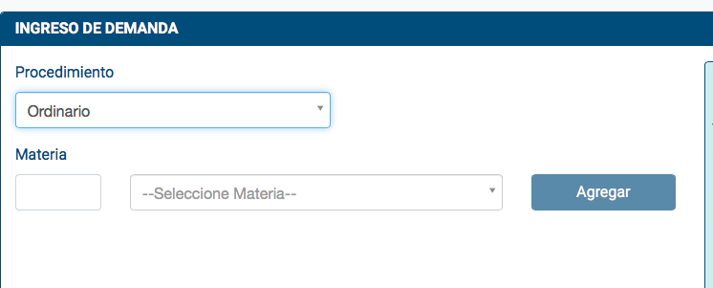
4.- Luego aparecerá la siguiente pestaña solicitando detallar Procedimiento y Materia.
Los procedimientos en materia civil para la OJV son: Ordinario, Sumario, Gestión preparatoria, Ejecutivo, Voluntario, Procedimiento Concursal, Medida prejudicial, Protección a la vida privada, Interdicción, Expropiación, Tributarios, Interdictos posesorios, Mineros, DL 2695, Prenda, Juicio Especial.
Por su parte las materias para procedimientos ordinarios son: pagaré, indemnización de perjucios, cobro de pesos, petición de herencia, resolución de contrato, entre otros.

Slide 13
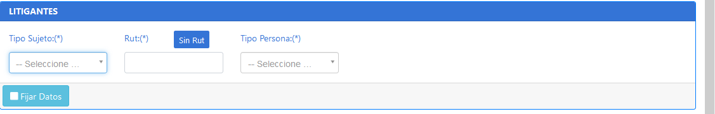
5.- Una vez completos los campos, aparecerá la opción de seleccionar los datos de los litigantes. En este sentido, se hace necesario agregar datos del demandante, apoderado del demandante, abogado patrocinante y demandado.

Slide 14
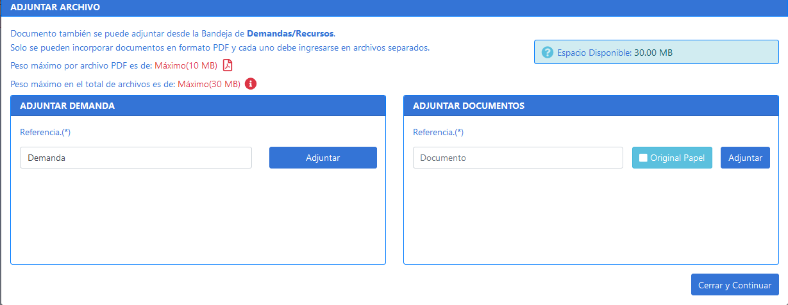
6.- Con ello, se abrirá la pestaña para adjuntar la demanda (en formato PDF) y una ventana donde se podrán acompañar los documentos.
Todo escrito debe ser acompañado en formato PDF, y cada documento debe ser acompañado individualmente.

Slide 15
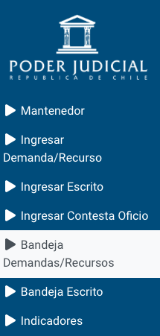
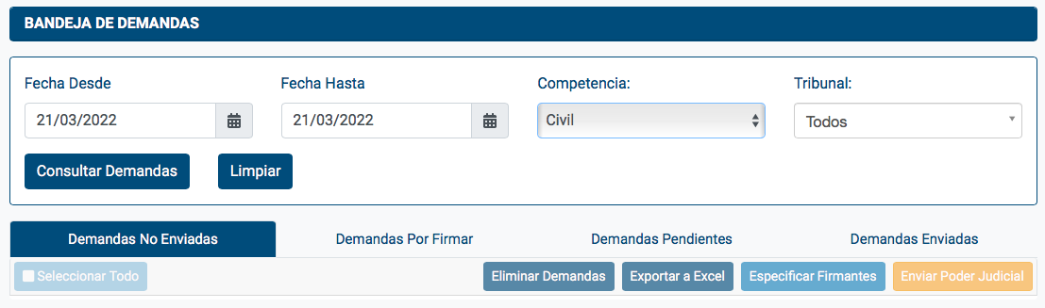
7.- Una vez realizado, se va a la pestaña de Bandeja de demandas y recursos.
8.- Se selecciona la demanda que se busca enviar al poder judicial y se pincha en la opción de enviar al Poder Judicial.
Es importante destacar que, a la hora de subir tanto escritos como demandas, se abre una pestaña de la OJV para confirmar la seguridad en el envío. UNA VEZ ENVIADO NO HAY VUELTA ATRÁS, por lo que es importante revisar los escritos.

Slide 16
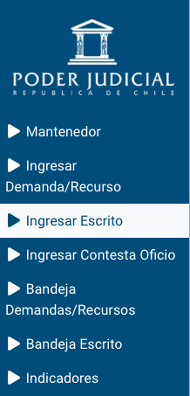
INGRESO DE ESCRITOS
Como cuestión previa, para poder ingresar escritos desde su Oficina Judicial Virtual es necesario que se tenga poder en la causa.
¿Cómo se constituye el Poder?
1.- Con lo anterior resuelto, se debe ir a la pestaña de ingreso de escritos.
2.- Una vez allí, se abrirá la ventana para ingresar los datos correspondientes a la causa. Para el ejemplo, se dirá que la causa pertenece al 28° Juzgado Civil de Santiago, con el rol C-41573-2018.

Slide 17
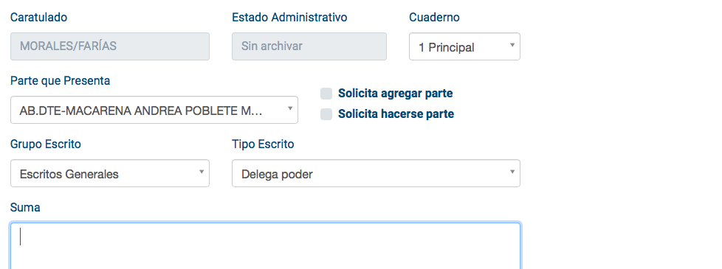
3.- Con esos datos, se abrirá la opción para especificar el escrito que se busca subir.
4.- Así, será necesario rellenar las áreas de: Cuaderno, Parte que presenta el escrito, Grupo de Escritos, Tipo de Escrito y Suma.

Slide 18
- Cuadernos: Hace referencia a las cuerdas que se han tramitado en el tribunal. En este sentido, siempre se encontrará el cuaderno principal (cuaderno donde se tramita la mayoría de movimientos en una causa) a los cuales se le sumarán otros, como por ejemplo, cuaderno incidental, prejudicial, de reposición de auto de prueba, apremio, etc.
Parte que realiza la presentación: Quien envía el escrito o a quien se representa.
Los grupos de escritos son de tres tipos: (a) escritos generales, (b) recursos y (c) Escritos de la Ley 20.720 (Ley de Quiebras)
Tipos de escritos: saldrán enumerados la mayoría de los modelos de escritos que se presentan en el Poder Judicial. En caso de no encontrar el que contiene su suma, se debe buscar el que sea más similar.
Sección de suma: se copia la que contenga el escrito que se busque presentar.

Slide 19

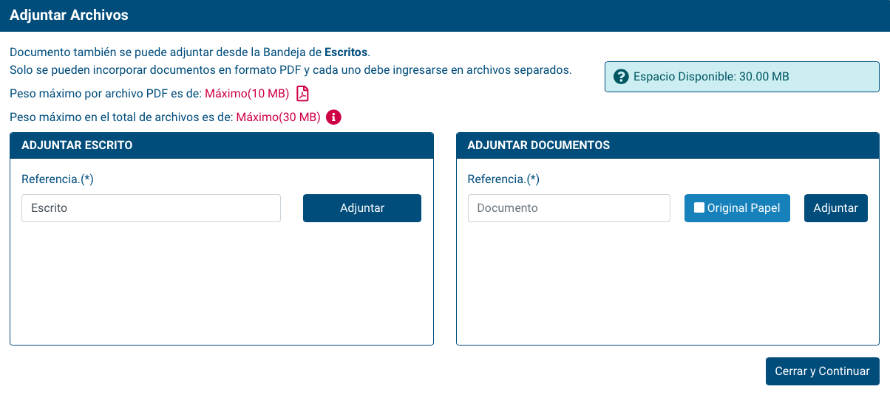
5.- Se presiona grabar escrito, y saldrá exactamente el mismo recuadro que el mostrado para el ingreso de demanda. Se sigue el mismo proceso para adjuntar tanto el escrito, como los documentos.

Slide 20
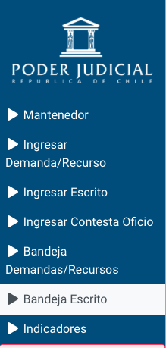
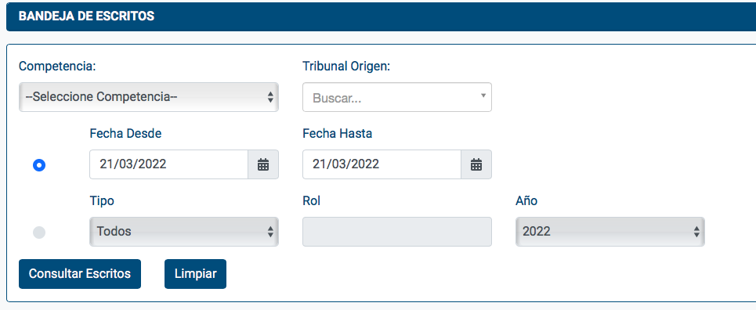
6.- Luego voy a la pestaña de Bandeja de Escritos.
7.- Una vez allí, se selecciona el escrito que se quiere subir y se presiona Enviar al Poder Judicial.

Slide 21
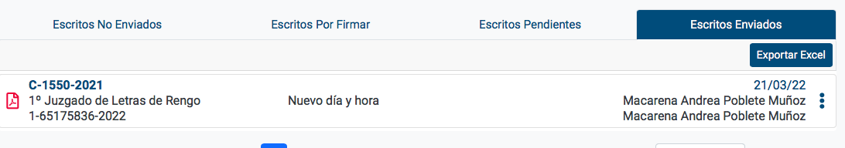
Certificado de Envío del Escrito
El certificado de envío es el comprobante generado por el Poder Judicial y que sirve para probar que un determinado escrito fue presentado en la Plataforma.
Resulta clave que se guarden estos documentos debido a que, en caso de cualquier tipo de pérdida de escrito o plazo que esté corriendo, solamente por el certificado de envío se puede probar que se subió, la fecha y la hora en que se hizo.
El certificado de envío se descarga de la misma sección de envío de demandas/escritos, presionando los escritos enviados.

Slide 22
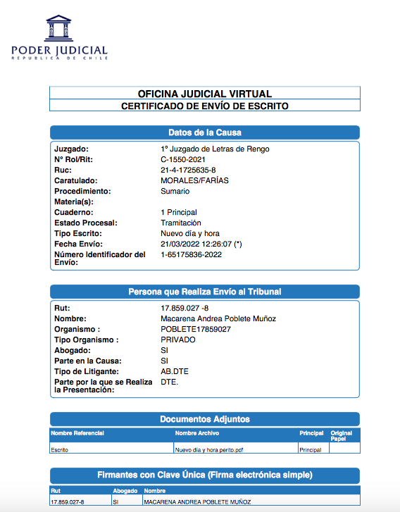

Slide 23
CONSULTA CAUSAS
1.- Ingresar a Oficina Judicial Virtual.
2.- Click en viñeta de consulta de causas.

Slide 24
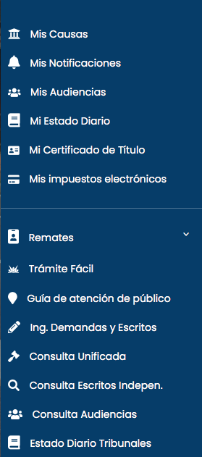
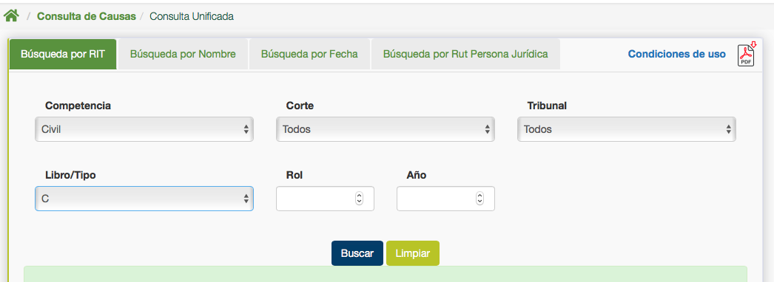
3.- Ingresar a pestaña consulta unificada.
4.- Ingresar datos de causa a buscar.

Slide 25

¿Qué significan estas letras?
Contencioso
Voluntario
Exhorto
Procedimientos Administrativos Internos
Procedimiento antiguo de Familia
Exhorto Internacional

Slide 26
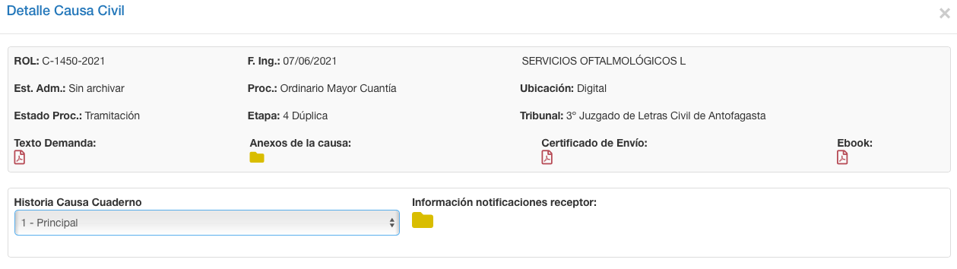
En la parte superior de la pantalla encontraremos el detalle de la causa que buscamos con indicación del ROL, fecha de ingreso, caratula, procedimiento, estado administrativo, estado del proceso, cuaderno.

Slide 27
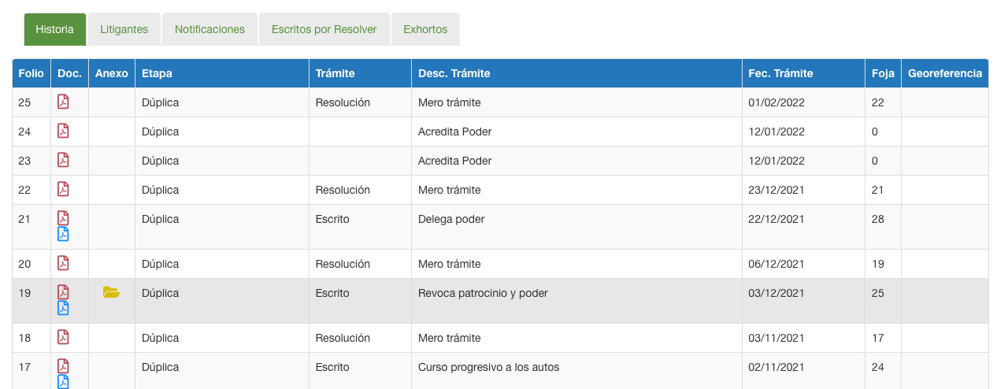
Luego encontraremos el detalle de cada una de las presentaciones y resoluciones de la causa.
El número izquierdo corresponde al FOLIO, que permite numerar el contenido del expediente.
La carpeta amarilla corresponde a documentos adjuntos.

Slide 28
En caso de presentar cualquier tipo de dudas, consultar el manual dispuesto por el Poder Judicial en:
https://oficinajudicialvirtual.pjud.cl/videos-manuales.php

